Slide 1


云原生AI平台
从模型开发到生产环境自动化与扩展
统信软件技术有限公司：吴言平

Slide 2


目录
Contents
01 引言
02 AI 云平台
中国操作系统领创者 给世界更好的选择

Slide 3
01 引言
中国操作系统领创者 给世界更好的选择

Slide 4

引言
发展历程
容器化和Docker
微服务架构
虚拟化和云计算
关键技术
Docker
Kubernetes
关键技术
微服务
服务网格（如Istio）
关键技术
虚拟化
云计算平台
云计算平台的兴起和虚拟化技术的应用使得资源的动态分配和共享成为可能。应用程序仍然以传统方式开发和部署。
Docker使得应用及其依赖可以打包成容器，包括其所有依赖。Kubernetes作为容器编排工具提供了自动化的容器部署和管理。
微服务架构将应用程序拆分成小型、独立的服务，每个服务都可以独立开发、部署和维护。
服务网格技术提供了对服务之间通信和监控的细粒度控制。

Slide 5


引言
云原生AI
云原生 AI 是在 AI 场景中，利用云原生技术，形成以容器服务为核心，以云原生技术作为基础架构的 AI 工程解决方案。它无缝的整合了云的计算、存储、负载均衡等服务，同时贯穿了 AI 任务的全生命周期。
传统AI开发和部署面临的问题
云原生AI的优势
硬件资源通常不能得到充分利用。
部署和维护通常需要繁琐的配置和管理。
难以适应突发的高负载情况。
模型开发和部署环境迁移配置困难。
高可用性
可扩展性
灵活性
安全性

Slide 6
02 AI 云平台
中国操作系统领创者 给世界更好的选择

Slide 7
架构
服务层
模型API
图像识别
智能助手
……
MLOps
数据收集
数据清洗
数据标注
模型训练
模型微调
……
AI组件
任务调度
异构计算
并行计算
容器服务
数据服务
安全防护
运维能力
网络管理
易移植
应用管理
应用模板
微服务
镜像仓库
网络安全
日志收集
存储管理
可伸缩
资源配置
服务网格
中间件
无服务器
代码安全
事件监控
功能层
支持能力
容器安全
健康巡检
负载均衡
高可用
权限分级
监控面板
DevOps
镜像安全
身份认证
多集群管理
多架构混部
告警提醒
灰度发布
……
应用安全
分层授权
容器计算资源
容器网络资源
容器存储资源
驱动层
加速卡/推理卡驱动
硬件设备
FPGA/TPU/NPU/GPU....

Slide 8






云平台
快速部署与分发
微服务
容器提供了轻量级的资源隔离机制，确保每个服务都有自己独立的运行环境。这避免了不同服务之间的资源冲突，提高了系统的稳定性和可靠性。同时容器可以在几秒钟内启动，相比虚拟机大大缩短了启动时间。
每个微服务可以根据实际需求独立扩展，例如，数据预处理服务可能需要更多的CPU资源，而模型推理服务可能需要更多的GPU资源。微服务架构可以将这些步骤模块化，每个模块作为一个独立的服务，便于管理和维护。
集群监控
弹性资源
多种监控工具，如Prometheus、Grafana、ELK Stack等，用于实时监控AI平台的性能指标，实现自动化的性能监测与预警。
通过云平台的容器编排功能，可以轻松实现AI服务的自动伸缩。例如，数据预处理服务可能在数据流入高峰期需要更多资源，Kubernetes可以根据负载自动增加或减少副本数量，确保服务的高性能和稳定性。
Notes:
在云计算中的发展趋势：
云原生应用开发： 云计算推动了云原生应用开发的兴起，CI/CD在云原生中扮演关键角色，促使了对于容器化、微服务架构和基于服务的架构的广泛采用。 可观察性和治理： 随着云原生应用的复杂性增加，CI/CD工具需要提供更强大的可观察性和治理功能，以确保流水线的透明性和稳定性。
Serverless和无服务器架构： 随着Serverless和无服务器架构的崛起，CI/CD工具需要适应这种新的部署范式，支持快速、轻量级的函数计算和事件驱动的架构。
多云环境和混合云： 企业越来越倾向于使用多云和混合云环境，CI/CD工具需要提供支持跨不同云平台的集成和一致性。
AI和机器学习的集成： 云计算中的CI/CD工具将逐渐集成人工智能（AI）和机器学习（ML）技术，以提供更智能的流水线管理、更精准的质量控制和更快速的反馈。
自动化运维： CI/CD不仅仅限于开发阶段，还将在运维中发挥更大作用，通过自动化流水线实现自动扩展、故障恢复和性能优化。
Edge计算： 随着边缘计算的兴起，CI/CD工具将需要适应在边缘设备和边缘环境中进行部署和管理的需求。

Slide 9
AI 组件
设备发现
异构计算
对于底层多种硬件设备，需要云平台设备发现组件识别底层硬件并进行认证、管理，能够将硬件设备的资源加入到集群的资源池中。
异构算力管理是云原生AI平台的核心组件之一，通过支持GPU、FPGA等多种硬件资源的统一管理，提供高效的计算能力。根据不同AI模型的需求动态分配资源，提高计算效率和性能。
任务调度
并行计算
任务调度组件提供了提供资源调度、资源管理、多队列任务管理功能，支持任务的优先级和权重设置，确保高优先级任务优先执行。
云平台支持现有训练框架，结合框架本身的分布式训练功能，并行计算和分布式训练框架允许多个计算任务同时进行，加速了模型的训练和推理过程。
Notes:
在云计算中的发展趋势：
云原生应用开发： 云计算推动了云原生应用开发的兴起，CI/CD在云原生中扮演关键角色，促使了对于容器化、微服务架构和基于服务的架构的广泛采用。 可观察性和治理： 随着云原生应用的复杂性增加，CI/CD工具需要提供更强大的可观察性和治理功能，以确保流水线的透明性和稳定性。
Serverless和无服务器架构： 随着Serverless和无服务器架构的崛起，CI/CD工具需要适应这种新的部署范式，支持快速、轻量级的函数计算和事件驱动的架构。
多云环境和混合云： 企业越来越倾向于使用多云和混合云环境，CI/CD工具需要提供支持跨不同云平台的集成和一致性。
AI和机器学习的集成： 云计算中的CI/CD工具将逐渐集成人工智能（AI）和机器学习（ML）技术，以提供更智能的流水线管理、更精准的质量控制和更快速的反馈。
自动化运维： CI/CD不仅仅限于开发阶段，还将在运维中发挥更大作用，通过自动化流水线实现自动扩展、故障恢复和性能优化。
Edge计算： 随着边缘计算的兴起，CI/CD工具将需要适应在边缘设备和边缘环境中进行部署和管理的需求。

Slide 10







易用性
高效易用
跨平台兼容
跨平台兼容
云原生AI平台不断优化用户界面和开发工具，使AI应用的开发更加直观和便捷。这些平台提供预训练模型、自动化工具和API，显著缩短了开发周期，降低了技术门槛
自动化部署
云原生AI解决方案增强了跨平台兼容性，支持在多种操作系统和硬件环境中部署。这种兼容性不仅包括云端环境，也涵盖边缘计算设备，满足多样化应用场景的需求。
云原生AI的自动化部署和管理能够显著降低人工成本，提高部署效率。通过使用Kubernetes等工具，企业可以快速、准确地完成大模型的部署和扩展，减少错误和重复工作，从而降低成本。
Notes:
在云计算中的发展趋势：
云原生应用开发： 云计算推动了云原生应用开发的兴起，CI/CD在云原生中扮演关键角色，促使了对于容器化、微服务架构和基于服务的架构的广泛采用。 可观察性和治理： 随着云原生应用的复杂性增加，CI/CD工具需要提供更强大的可观察性和治理功能，以确保流水线的透明性和稳定性。
Serverless和无服务器架构： 随着Serverless和无服务器架构的崛起，CI/CD工具需要适应这种新的部署范式，支持快速、轻量级的函数计算和事件驱动的架构。
多云环境和混合云： 企业越来越倾向于使用多云和混合云环境，CI/CD工具需要提供支持跨不同云平台的集成和一致性。
AI和机器学习的集成： 云计算中的CI/CD工具将逐渐集成人工智能（AI）和机器学习（ML）技术，以提供更智能的流水线管理、更精准的质量控制和更快速的反馈。
自动化运维： CI/CD不仅仅限于开发阶段，还将在运维中发挥更大作用，通过自动化流水线实现自动扩展、故障恢复和性能优化。
Edge计算： 随着边缘计算的兴起，CI/CD工具将需要适应在边缘设备和边缘环境中进行部署和管理的需求。

Slide 11
云平台存储
存储
与AI对接的存储系统需要具备高性能、高可用性和高扩展性，以支持大规模数据的存储、检索和处理。
云计算平台提供了CSI接口，可以对接目前主流的存储的存储工具。后端存储提供了灵活的数据管理功能，支持多种数据格式和存储接口，提供统一的存储解决方案，方便数据管理和共享。数据生命周期管理功能，如数据归档、删除和迁移，有助于优化存储成本和性能。对于多模态数据（如图像、文本、音频和视频），后端存储系统不仅支持多种数据类型，还通过专门的向量数据库提供高效的向量检索，用于内容检索和推荐系统。
对象存储
文件存储
块存储
分布式文件系统
向量数据库
......
示例：
通过JuiceFS，自动驾驶公司能够高效管理传感器数据、视频记录和地图信息，确保数据处理的快速性和安全性。Alluxio为金融机构提供了一种统一的数据访问层，简化了跨不同数据源和计算框架的数据流动。
Notes:
在云计算中的发展趋势：
云原生应用开发： 云计算推动了云原生应用开发的兴起，CI/CD在云原生中扮演关键角色，促使了对于容器化、微服务架构和基于服务的架构的广泛采用。 可观察性和治理： 随着云原生应用的复杂性增加，CI/CD工具需要提供更强大的可观察性和治理功能，以确保流水线的透明性和稳定性。
Serverless和无服务器架构： 随着Serverless和无服务器架构的崛起，CI/CD工具需要适应这种新的部署范式，支持快速、轻量级的函数计算和事件驱动的架构。
多云环境和混合云： 企业越来越倾向于使用多云和混合云环境，CI/CD工具需要提供支持跨不同云平台的集成和一致性。
AI和机器学习的集成： 云计算中的CI/CD工具将逐渐集成人工智能（AI）和机器学习（ML）技术，以提供更智能的流水线管理、更精准的质量控制和更快速的反馈。
自动化运维： CI/CD不仅仅限于开发阶段，还将在运维中发挥更大作用，通过自动化流水线实现自动扩展、故障恢复和性能优化。
Edge计算： 随着边缘计算的兴起，CI/CD工具将需要适应在边缘设备和边缘环境中进行部署和管理的需求。

Slide 12
云平台网络
低延迟、高带宽：
内部网络：使用高性能的内部网络，确保节点之间的低延迟通信。
外部网络：提供高带宽的外部网络连接，支持数据传输和远程访问。
网络隔离：
VPC：使用虚拟私有云（VPC）进行网络隔离，确保数据的安全性。
负载均衡：使用负载均衡器（如Nginx、HAProxy）分发网络流量，提高系统的可用性。
网络的自动化
在模型从开发到应用的全过程中，云原生平台为应用实现了全过程的网络配置，包括不同资源之间的网络隔离、模型与存储的连通、AI应用的的服务发布与负载均衡，并且会为服务配置网络安全策略。
Notes:
在云计算中的发展趋势：
云原生应用开发： 云计算推动了云原生应用开发的兴起，CI/CD在云原生中扮演关键角色，促使了对于容器化、微服务架构和基于服务的架构的广泛采用。 可观察性和治理： 随着云原生应用的复杂性增加，CI/CD工具需要提供更强大的可观察性和治理功能，以确保流水线的透明性和稳定性。
Serverless和无服务器架构： 随着Serverless和无服务器架构的崛起，CI/CD工具需要适应这种新的部署范式，支持快速、轻量级的函数计算和事件驱动的架构。
多云环境和混合云： 企业越来越倾向于使用多云和混合云环境，CI/CD工具需要提供支持跨不同云平台的集成和一致性。
AI和机器学习的集成： 云计算中的CI/CD工具将逐渐集成人工智能（AI）和机器学习（ML）技术，以提供更智能的流水线管理、更精准的质量控制和更快速的反馈。
自动化运维： CI/CD不仅仅限于开发阶段，还将在运维中发挥更大作用，通过自动化流水线实现自动扩展、故障恢复和性能优化。
Edge计算： 随着边缘计算的兴起，CI/CD工具将需要适应在边缘设备和边缘环境中进行部署和管理的需求。

Slide 13
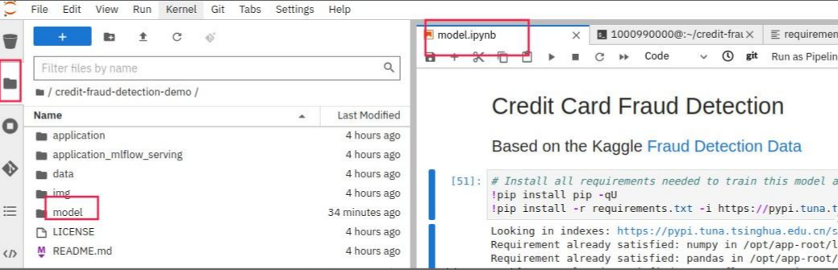
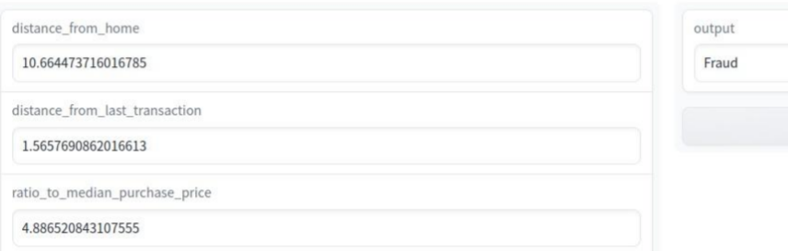
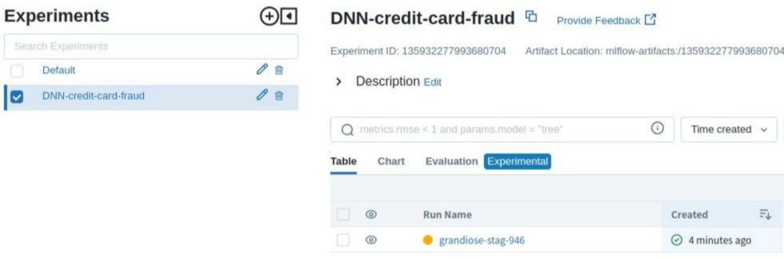
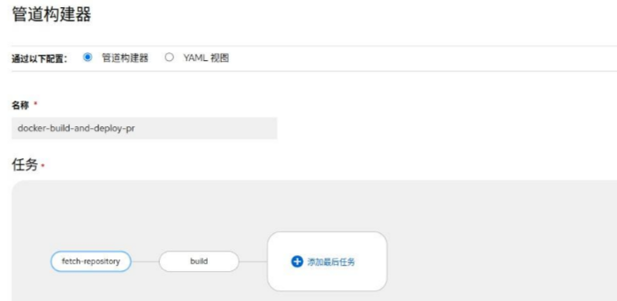
应用示例
信用卡诈骗检测模型
1. 创建Project并基于Jupyter开发
3. 运行模型并测试
2. 查看模型
4. 创建管道任务执行自动化构建
Notes:
在云计算中的发展趋势：
云原生应用开发： 云计算推动了云原生应用开发的兴起，CI/CD在云原生中扮演关键角色，促使了对于容器化、微服务架构和基于服务的架构的广泛采用。 可观察性和治理： 随着云原生应用的复杂性增加，CI/CD工具需要提供更强大的可观察性和治理功能，以确保流水线的透明性和稳定性。
Serverless和无服务器架构： 随着Serverless和无服务器架构的崛起，CI/CD工具需要适应这种新的部署范式，支持快速、轻量级的函数计算和事件驱动的架构。
多云环境和混合云： 企业越来越倾向于使用多云和混合云环境，CI/CD工具需要提供支持跨不同云平台的集成和一致性。
AI和机器学习的集成： 云计算中的CI/CD工具将逐渐集成人工智能（AI）和机器学习（ML）技术，以提供更智能的流水线管理、更精准的质量控制和更快速的反馈。
自动化运维： CI/CD不仅仅限于开发阶段，还将在运维中发挥更大作用，通过自动化流水线实现自动扩展、故障恢复和性能优化。
Edge计算： 随着边缘计算的兴起，CI/CD工具将需要适应在边缘设备和边缘环境中进行部署和管理的需求。

Slide 14






云边协同
云边协同与AI
基于云侧大规模算力，是目前主流的AI训练方案，但是机器学习所需的数据却往往并非直接从云平台中产生，而是来自各种边缘设备，如：传感器。
随着边缘设备的广泛使用和性能提升，将机器学习相关的部分任务迁移到边缘，也即边缘AI技术，已成为必然趋势，甚至能够同时结合云侧算力和边侧数据来完成机器学习任务。
边缘计算减少了客户端和服务器之间的长距离通信需求，由于边缘计算提供的低延迟，用户可以在没有时间延迟的情况下执行轻量级计算任务。
云平台
数据
请求
应答
边缘
终端设备

Slide 15

云边协同架构
集群管理组件
管理
管理
管理
K8s Apps
Cluster Operator
K8s Apps
etcd
K8s API
K8s scheduler
...
API
edge容器
容器
容器
Kubelet
Systemd + CRIO
OpenEuler服务器操作系统
OpenEuler服务器操作系统
...
云侧节点
...
边缘节点

Slide 16
未来发展与挑战
分布式系统的优化
成本控制
随着AI模型的复杂度和数据量的增加，需要在云环境中实现高效的资源调度、负载均衡。并需要快速检测故障并进行有效的故障恢复，确保系统的高可用性和稳定性，
模型的训练和推理过程消耗大量计算资源，需要通过资源复用、动态调整资源分配等方法，提高资源利用率，减少浪费，是技术上的关键问题。
底层支持
数据隐私与安全
多设备、多平台的兼容性问题对云原生AI的发展构成挑战。开发者需要在多种操作系统和硬件环境中确保应用的一致性和性能，这需要投入大量资源进行跨平台测试和优化。
随着数据量的增加和应用场景的扩大，数据隐私与安全问题日益凸显。合规性要求、数据泄露风险以及数据访问控制成为企业在部署和应用云原生AI时必须面对的重要挑战。

Slide 17


中国操作系统领创者
给世界更好的选择
统信软件官方微信公众号
统信软件官方社群

